Slide 1
Bureau du forestier en chef
Planification forestière à l’aide Machine Learning
Guillaume Cyr, ing.f., M.Sc.
Date: 23 février 2022

Slide 2
Problématique:
Notre Bilan de carbone est difficile à obtenir rapidement:
Tous les réservoirs de l’écosystème:
Carbone du sol
Biomasse sous-terraine
Litière
Bois mort
Biomasse aérienne
La productivité nette de l’écosystème

Slide 3
Problématique:
La localisation des activités sylvicoles pouvant améliorer le bilan carbone est un enjeux complexe:
Le calcul du bilan de carbone forestier pour un modèle de planification est complexe
L’optimisation spatialement explicit de localisation travaux sylvicoles peut être très difficile à réaliser avec un modèle mathématique classique

Slide 4
Problématique: Productivité nette de l’écosystème
CO₂
CO₂
CO₂

Slide 5
Problématique: États des réservoirs
Bois mort
Sol

Slide 6
Problématique:…Pour chaque période
GCBM
Bilan de l’écosystème:
Tous les réservoirs
Productivité net

Slide 7
Objectif:
Obtention du bilan de carbone rapidement:
Tous les réservoirs de l’écosystème:
Carbone du sol
Biomasse sous-terraine
Litière
Bois mort
Biomasse aérienne
La productivité nette de l’écosystème

Slide 8
Méthode historique:…Pour chaque période/cellule
GCBM
Bilan de l’écosystème:
Tous les réservoirs
Productivité net

Slide 9
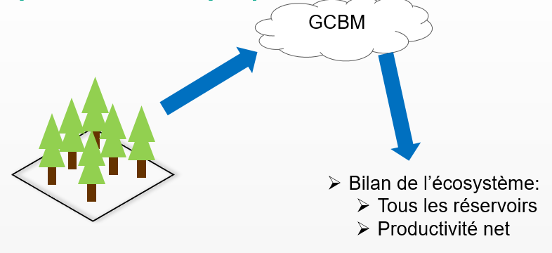
Méthode: Apprentissage du MLP
Multilayer perceptron

Slide 10

Méthode:
Bilan de l’écosystème:
Tous les réservoirs
Productivité net

Slide 11
Objectif: Son utilisation
+
Multilayer perceptron
Bilan de carbone
Solution
Spatialement explicite
Spatialement référencée
Optimisation du bilan de carbone

Slide 12
Objectif: Concrètement
Le bilan est accessible sous forme de yields
*YM ? ? ?
ycarbone _PRED(model_carbone)

Slide 13
Optimisation spatialement explicit:
Pratiquement impossible avec nos modèles.
Utilisations d’un heuristique pour placer la récolte.
Difficile à obtenir à moins d’implémenter une heuristique:
Simulated Annealing
Tabou Search
Utilisation de la programmation mixte intégrale.
On peut donc difficilement répondre à la question du ou doit t’on faire telle ou telle traitement pour améliorer notre bilan de carbone.

Slide 14
Méthode actuelle:
Utilisation d’une cédule de récolte de planification spatialement référencé
Approche heur
Utilisation de la programmation mixte intégrale.

Slide 15
Objectif:
Optimiser la localisation des bloques de coupes pour améliorer le bilan de carbone.
?

